Slide 1
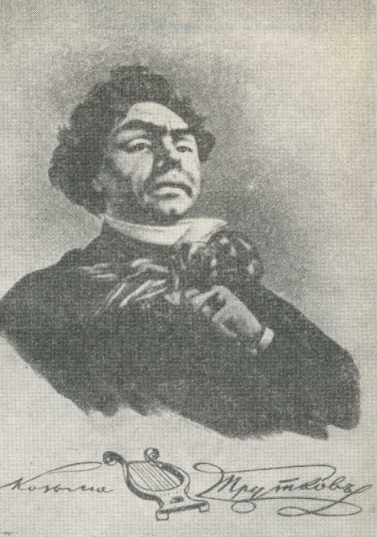
Козьма Прутков
Подготовила учитель русского языка и литературы
МОУ «Первомайская сош»
Первомайского района Тамбовской области
©Халяпина Лариса Николаевна

Slide 2

МОЙ ПОРТРЕТ
Когда в толпе ты встретишь человека,
Который наг;
Чей лоб мрачней туманного Казбека,
Неровен шаг;
Кого власы подъяты в беспорядке;
Кто, вопия,
Всегда дрожит в нервическом припадке,-
Знай: это я!
Кого язвят со злостью вечно новой,
Из рода в род;
С кого толпа венец его лавровый
Безумно рвет;
Кто ни пред кем спины не клонит гибкой,-
Знай: это я!..
В моих устах спокойная улыбка,
В груди — змея!

Slide 3
Козьма Прутков
О нем говорили: «Есть у нас теперь один замечательный писатель, краса нашего времени, некто Козьма Прутков. Весь недостаток его состоит в непостижимой скромности».
Но при всей этой любви и уважении Козьма Петрович, как и всякий великий писатель, был при жизни недостаточно оценен: его Полное собрание вышло лишь через двадцать один год после его смерти.
Подготовил Полное собрание сочинений Козьмы Пруткова Владимир Михайлович Жемчужников, который, в отличие от Алексея Жемчужникова и Алексея Толстого, ничего не писал и не печатал, кроме произведений своего любимого писателя. Его перу принадлежит лучшее произведение Козьмы Пруткова — «Проект: о введении единомыслия в России».

Slide 4
Кузьма Петрович Прутков родился 11-го апреля 1803 сода, недалеко от Сольвычегодска, в деревне Тентелевой; поэтому большая часть его сочинений, как, вероятно, заметили сами читатели, носит пометку 11- го числа какого-либо месяца. Твердо веря, подобно прочим великим людям, в свою звезду, достопочтенный никогда не заканчивал своих рукописей в другое число, как в 11-е. Исключения из этого весьма редки, и он не хотел даже признавать их.
Но как бы ни были велики его служебные успехи и достоинства на государственной службе, они одни не доставили бы ему даже сотой доли той славы, какую он приобрел литературною своею деятельностью. Между тем он пробыл в государственной службе (считая гусарство) более сорока лет, а на литературном поприще действовал гласно только пять лет (в 1853—54 и в 1860-х годах).
До 1850 г., именно до случайного своего знакомства с небольшим кружком молодых людей, состоявшим из братьев Жемчужниковых и двоюродного их брата, графа Алексея Константиновича Толстого,— Козьма Петрович Прутков и не думал никогда ни о литературной, ни о какой-либо другой публичной деятельности. Он понимал себя только усердным чиновником Пробирной Палатки и далее служебных успехов не мечтал ни о чем. В 1850 г, граф А. К. Толстой и Алексей Михайлович Жемчужников, не предвидя серьезных последствий от своей затеи, вздумали уверить его, что видят в нем замечательные дарования драматического творчества. Он, поверив им, написал под их руководством комедию «Фантазия», которая была исполнена на сцене
с.-петербургского Александрийского театра.
В свои явления в печати Прутков оказался поразительно разнообразным: и стихотворцем, и баснописцем, и историком, и философом, и драматическим писателем, а также успевал писать правительственные проекты.

Slide 5
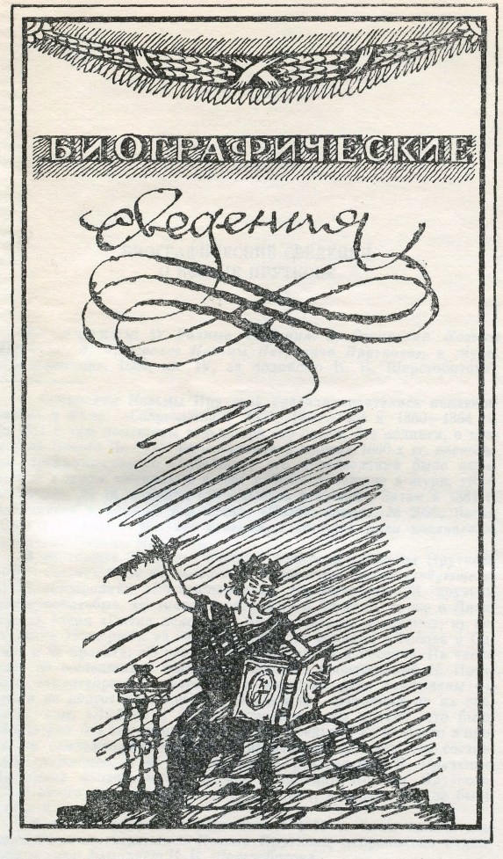
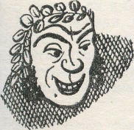

В начале 50-х годов XIX века “родился” литературный
Козьма Прутков.
Это не простой псевдоним, а созданная А.К.Толстым и его двоюродными братьями Алексеем и Владимиром Жемчужниковыми сатирическая маска тупого и самовлюбленного бюрократа николаевской эпохи. От его имени они писали стихи, басни, эпиграммы, пародии, пьесы, афоризмы, исторические анекдоты, высмеивая в них явления окружающей действительности.

Slide 6
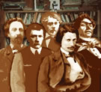
Коллективный портрет
А. М., В. М., А. М., Жемчужниковых, А. К. Толстого – создателей К.Пруткова

Slide 7
Прутковским произведениям соответствовал ряд озорных проделок. Рассказывали, например, о том, как один из “опекунов” Пруткова объездил ночью в мундире флигель-адъютанта главных петербургских архитекторов, сообщив им, что провалился купол Исаакиевского собора, приказал от имени государя явиться утром во дворец. Как был раздражен, узнав об этом, Николай I.

Slide 8
В другой раз кто-то из них в театре нарочно наступил на ногу высокопоставленному лицу и потом являлся к нему в каждый приемный день извиняться, пока тот не выгнал его.
И много ещё подобных рассказов ходило о Толстом и Жемчужниковых.

Slide 9
Многие современники “попались на удочку”, всерьез восприняв творчество Козьмы Пруткова, например, глубокомысленный афоризм “Бди!” воспринимался очень серьезно.

Slide 10

Желания поэта
Хотел бы я тюльпаном быть,
Парить орлом по поднебесью,
Из тучи ливнем воду лить
Иль волком выть по перелесью.
Хотел бы сделаться сосною, Былинкой в воздухе летать,
Иль солнцем землю греть весною, Иль в роще иволгой свистать.
Хотел бы я звездой теплиться, Взирать с небес на дольний мир,
В потемках по небу скатиться, Блистать, как яхонт иль сапфир.
Гнездо, как пташка, вить высоко,
В саду резвиться стрекозой,
Кричать совою одиноко,
Греметь в ушах ночной грозой...
Как сладко было б на свободе
Свой образ часто так менять
И, век скитаясь по природе,
То утешать, то устрашать!

Slide 11
Разница вкусов
В первом издании (см. журн. «Современник», 1853 г.) эта басня была озаглавлена: «Урок внучатам»,— в ознаменование действительного происшествия в семье Козьмы Пруткова
Казалось бы, ну как не знать
Иль не слыхать
Старинного присловья,
Что спор о вкусах — пустословье? .
Однако ж раз, в какой-то праздник,
Случилось так, что с дедом за столом,
В собрании гостей большом,
О вкусах начал спор его же внук, проказник.
Старик, разгорячась, сказал среди обеда:
«Щенок! тебе ль порочить деда?
Ты молод: все тебе и редька и свинина;
Глотаешь в день десяток дынь;
Тебе и горький хрен — малина,
А мне и бланманже — полынь!»
Читатель! в мире так устроено издавна:
Мы разнимся в судьбе,
Во вкусах и подавно; Я это басней пояснил тебе.
С ума ты сходишь от Берлина;
Мне ж больше нравится Медынь.
Тебе, дружок, и горький хрен — малина,
А мне и бланманже — полынь.

Slide 12
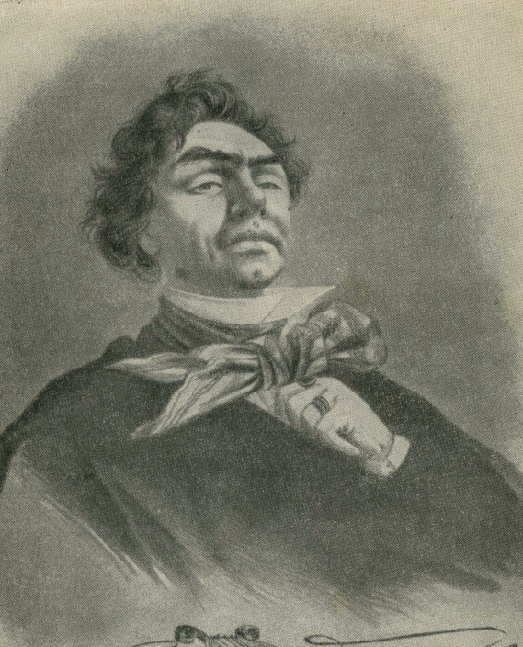
Плоды раздумья
Козьмы Пруткова
Смотри в корень
Лучше скажи мало, но хорошо.
Пояснительные выражения объясняют тёмные мысли.
Болтун подобен маятнику: того и другого надо остановить.

Slide 13

«
Поощрение столь же необходимо гениальному писателю, сколь необходима канифоль смычку виртуоза.
Не растравляй раны ближнего; страждущему предлагай бальзам… Копая другому яму, сам в неё попадёшь.
Единожды солгавши, кто тебе поверит?
Многие люди подобны колбасам: чем их начинят, то и носят в себе.
Лучшим каждому кажется то, к чему он охоту имеет.
Что имеем – не храним; потерявши – плачем.

Slide 14
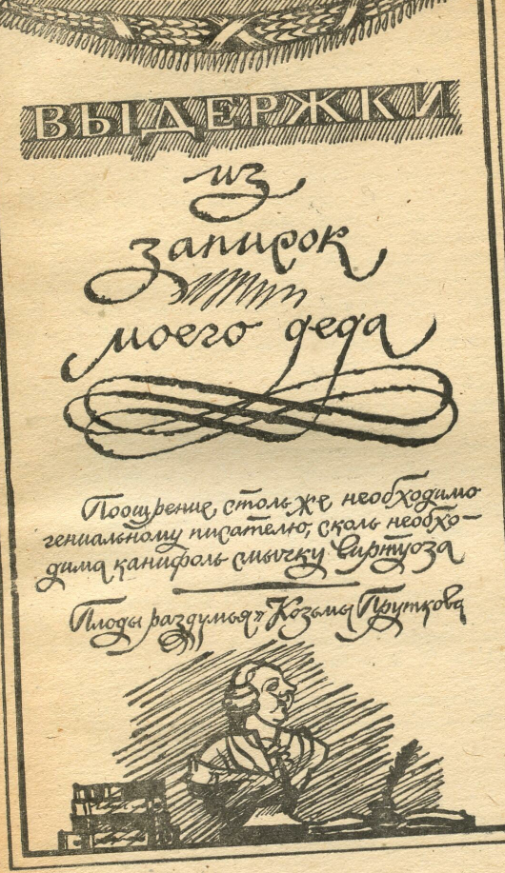
Предисловие
Читатель, ты меня понял, узнал, оценил; спасибо! Докажу, что весь мой род занимался литературою. Вот тебе извлечение из записок моего деда.
Записки деда писаны скорописью прошлого столетия.
Дед мой жил в деревне; отец мой прожил там же два года сряду; значит: они там! Значит: их читают! Значит: они занимательны! Отсюда: доказательство замечательной образованности моего деда, его ума, его тонкого вкуса, его наблюдательности.— Это факты; это несомненно!
Дед мой родился в 1720 году, а кончил записки в 1780 году; значит: они начаты в 1764 году. В записках его видна сила чувств, свежесть впечатлений; значит: при деревенском воздухе он мог прожить до 70 лет. Стало быть, он умер в 1790 году!
В портфеле деда много весьма замечательного, но, к сожалению, неоконченного. Когда заблагорассудится, издам все.
Прощай, читатель. Вникни в издаваемое!
Твой доброжелатель Козьма Прутков
11 марта 1854 года

Slide 15
Никто необъятного обнять не может
Однажды, когда ночь покрыла небеса невидимою своею епанчою, знаменитый французский философ Декарт, у ступенек домашней лестницы своей сидевший: и на мрачный горизонт с превеликим вниманием смотрящий, — некий прохожий подступил к нему с вопросом: «Скажи, мудрец, сколько звезд на сем небе?» — «Мерзавец! — ответствовал сей, — никто необъятного обнять; может!» Сии, с превеликим огнем произнесенные, слова возымели на прохожего желаемое действие.

Slide 16

Афоризмы Козьмы Пруткова
Друзья мои! Идите твердыми шагами по стезе, ведущей в храм согласия, а встречаемые на пути препоны преодолевайте с мужественною кротостью льва.
Огорошенный судьбою, ты все ж не отчаивайся!
      Не всякому офицеру мундир к лицу.
Трудись, как муравей, если хочешь быть уподоблен пчеле.

Slide 17
Что есть хитрость? — Хитрость есть оружие слабого и ум слепого
Есть ли в свете человек, который мог бы объять необъятное?
У человека для того поставлена голова вверху, чтоб он не ходил вверх ногами.
В спертом воздухе при всем старании не отдышишься
Отыщи всему начало, и ты многое поймёшь

Slide 18
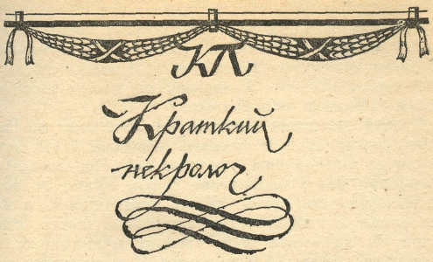
Ужасное горе постигло семейство, друзей и ближних Кузьмы Петровича Пруткова, но еще ужаснее это горе для нашей отечественной литературы... Да, его не стало! Его уже нет, моего миленького дяди! Уже не существует более этого этого великого мыслителя и даровитейшего из поэтов; этого полезного государственного деятеля, всегда справедливого, но строгого относительно своих подчиненных!...
Драгоценнейший Кузьма Петрович Прутков всегда ревностно занимался службой, отдавая ей большую часть своих способностей и своего времени; только часы досуга посвящал он науке и музам, делясь потом с публикой плодами этих трудов невинных. Начальство ценило его ревность и награждало его по заслугам: начав службу в 1816 году юнкером в одном из лучших гусарских полков, Кузьма Петрович Прутков умер в чине действительного статского советника, со старшинством пятнадцати лет и. четырех с половиною месяцев, после двадцатилетнего (с 1841 года) безукоризненного управления Пробирной Палаткой!

Slide 19
Подчиненные любили, но боялись его. И долго еще, вероятно, сохранится в памяти чиновников Пробирной Палатки величественная, но строгая наружность покойного: его высокое, склоненное назад чело, опушенное снизу густыми рыжеватыми бровями, а сверху осененное поэтически всклоченными, шантретовыми с проседью волосами; его мутный, несколько прищуренный и презрительный взгляд; его изжелта-каштановый цвет лица и рук; его змеиная саркастическая улыбка.
Он умер в полном расцвете таланта и своих сил
13 января в два и три четверти пополудни 1863 года
Он умер с полным сознанием полезной и славной своей жизни, поручив передать публике, что «умирает спокойно, будучи уверен в благодарности и справедливом суде потомства; а современников просит утешиться, но почтить, однако, его память сердечной слезою»...
Искреннейший племянник Кузьмы Петровича Пруткова
и любимейший родственник его:
Калистрат Иванович Шерстобит

Slide 20
Мир праху твоему, великий человек и верный сын своего отечества!
Оно не забудет твоих услуг. Нет сомнения, что недалеко то время, когда исполнится пророческий твой стих:
И слава моя гремит, как труба,
И песням моим внимает толпа
Со страхом...
Но вдруг я замолк, заболел, схоронен,
Землею засыпан, слезой орошен,
И в честь мне воздвигли семнадцать колонн
Над прахом!..
(«Современник» 1852 г.)

